Slide 1
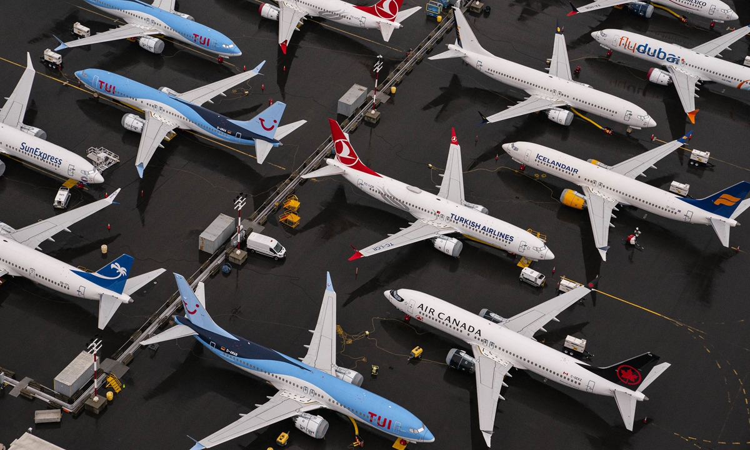


Memprediksi Kepuasan Para Pelanggan Sebuah Maskapai Penerbangan Menggunakan Supervised Machine Learning
Final Project Presentation
Shift Academy Data Science Bootcamp
Batch 10 – Group 6

Slide 2
Anggota Kelompok
Ma’shum Abdul Jabbar
Lovidya Helmi
Damasus Made Singgih Aditama

Slide 3
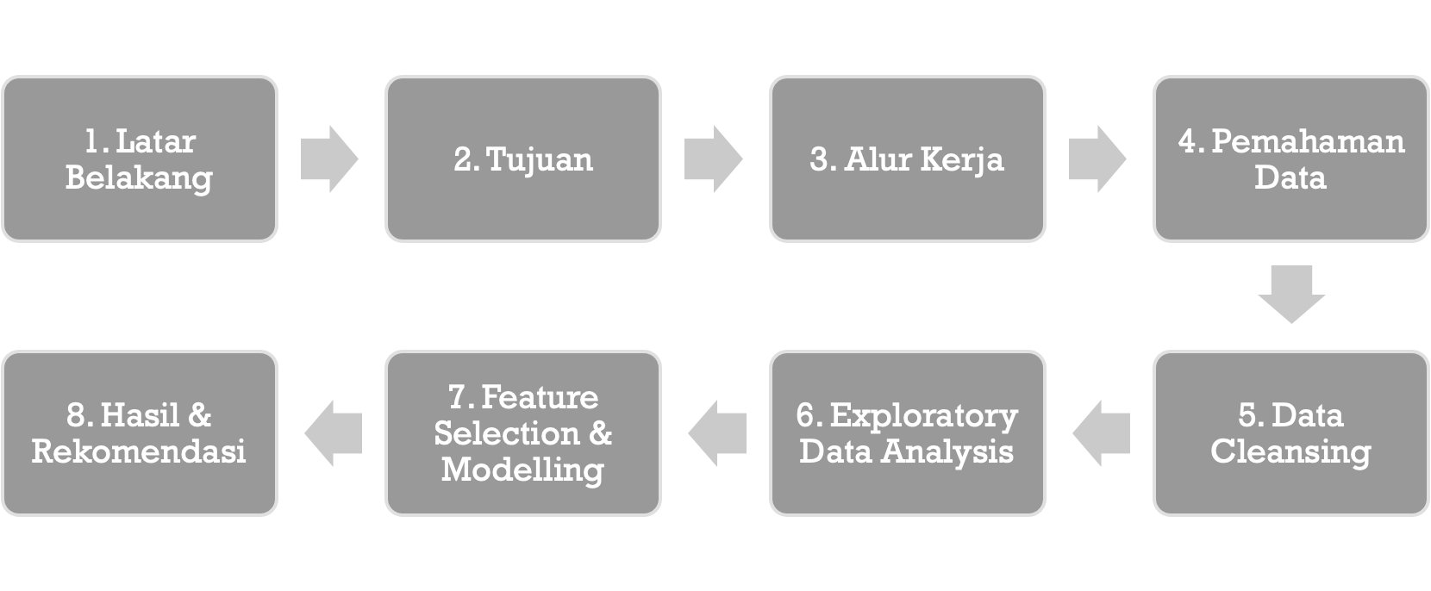
Agenda
Latar
Belakang

Slide 4
1. Latar Belakang

Slide 5
Apa persoalannya?
Latar Belakang
Disamping faktor keselamatan, kepuasan pelanggan selalu menjadi prioritas maskapai. Ketidakpuasan pelanggan mampu berdampak langsung kepada turunnya jumlah penumpang dan dalam jangka panjang, dapat berdampak kepada pemasukan maskapai.
Maskapai perlu mengetahui aspek - aspek yang dapat mempengaruhi kepuasaan pelanggan, aspek yang dilihat dalam final project ini yaitu dari faktor penumpang dan juga faktor pelayanan yang diberikan oleh maskapai.

Slide 6
2. Tujuan

Slide 7
Apa yang coba kami capai?
Tujuan Bisnis
Tujuan Machine Learning
Mengetahui aspek fasilitas yang paling berpengaruh terhadap kepuasan pelanggan,
Dapat memprediksi kepuasan pelanggan
Selaras dengan tujuan bisnis, dengan mencari feature importance dan membuat model Machine learning yang sesuai.
Data dari survey yang dilakukan maskapai terhadap penumpang yang pernah terbang dengan maskapai tersebut
Supervised Machine Learning (Classification Method)
Classifier Models
Tujuan Bisnis & Machine Learning
Feature Importance

Slide 8
3. Alur Kerja

Slide 9
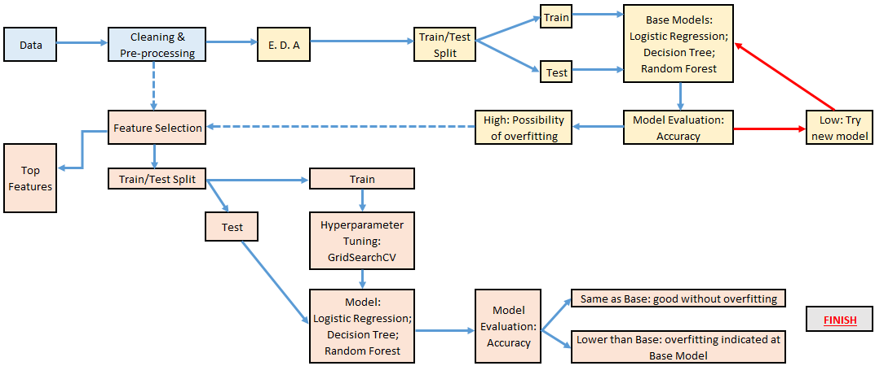
Alur Kerja

Slide 10
4. Pemahaman Data

Slide 11
Tentang Data
Sumber Dataset | https://www.kaggle.com/sjleshrac/airlines-customer-satisfaction
Maskapai | Anonim (masked as Invistico Airline)
Ukuran | 129.880 baris data
Jumlah Atribut | 23 = 15 ordinal + 4 kategorikal + 4 numerikal

Slide 12
Tentang Data
Nama Kolom | Tipe Data | Deskripsi
Satisfaction | Kategorikal | Kepuasan pelanggan: Dissatisfied (0) atau Satisfied (1)
Gender | Kategorikal | Jenis kelamin: Male (0) atau Female (1)
Customer type | Kategorikal | Tipe pelanggan: Loyal (0) atau Disloyal (1)
Age | Numerikal | Usia pelanggan saat mengisi survey
Type of travel | Kategorikal | Tipe perjalanan: Business Travel (0) atau Personal Travel (1)
Class | Ordinal | Kelas penerbangan: Economy (0), Premium Economy (1), Business (2)
Flight distance | Numerikal | Jarak penerbangan dalam satuan kilometer
Departure delay | Numerikal | Penundaan keberangkatan dari jadwal dalam satuan menit
Arrival delay | Numerikal | Penundaan kedatangan dari jadwal dalam satuan menit
Seat comfort | Ordinal | Kenyamanan kursi
Time convenience | Ordinal | Kenyamanan waktu

Slide 13
Tentang Data
Nama Kolom | Tipe Data | Deskripsi
Food and drink | Ordinal | Makanan & minuman
Gate location | Ordinal | Lokasi gerbang
Inflight wifi | Ordinal | Layanan Wifi di dalam pesawat
Inflight entertainment | Ordinal | Layanan Hiburan di dalam pesawat
Online support | Ordinal | Dukungan bantuan via daring
Ease of online booking | Ordinal | Kemudahan reservasi secara daring
On-board service | Ordinal | Layanan di dalam kabin
Leg room service | Ordinal | Ruang kaki di kursi penumpang
Baggage handling | Ordinal | Penanganan bagasi
Check-in service | Ordinal | Layanan check-in
Cleanliness | Ordinal | Kebersihan
Online boarding: | Ordinal | Boarding secara daring

Slide 14
5. Data Cleansing

Slide 15


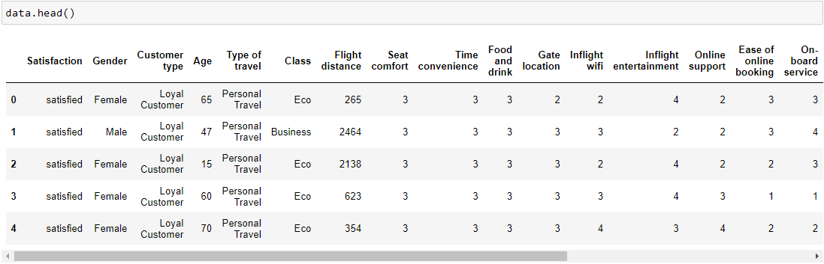
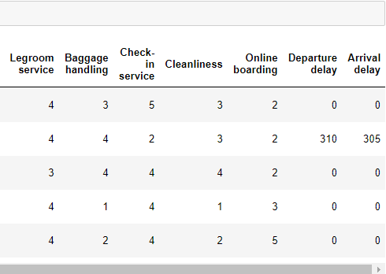
Memuat Data

Slide 16
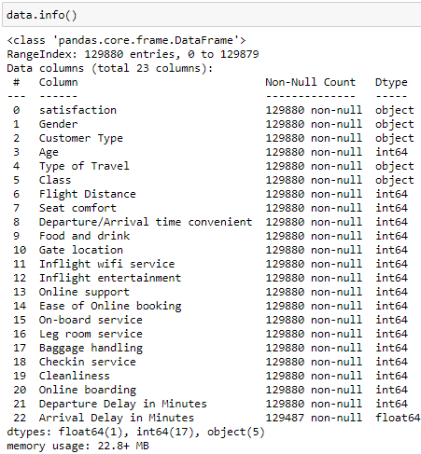
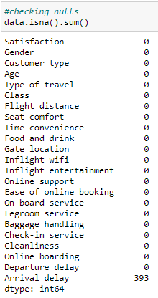
Pengecekan Data

Slide 17



Persiapan data
Imputasi NULL Values Arrival delay :
Ubah Tipe Data Arrival delay :
Imputasi data ordinal bernilai 0 dengan NaN

Slide 18
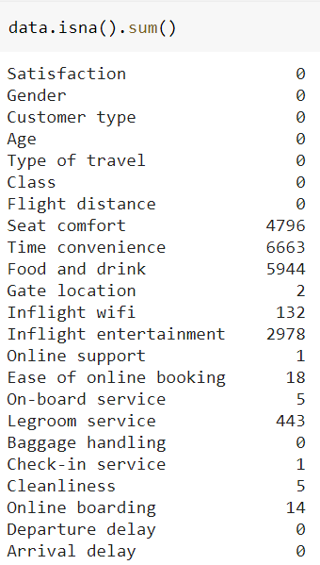
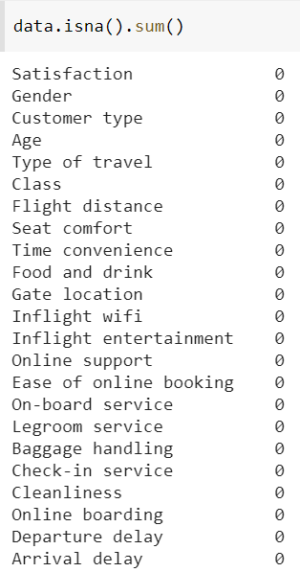

Persiapan data
Imputasi data ordinal bernilai NaN dengan Modus
Ubah Tipe Data ordinal :

Slide 19
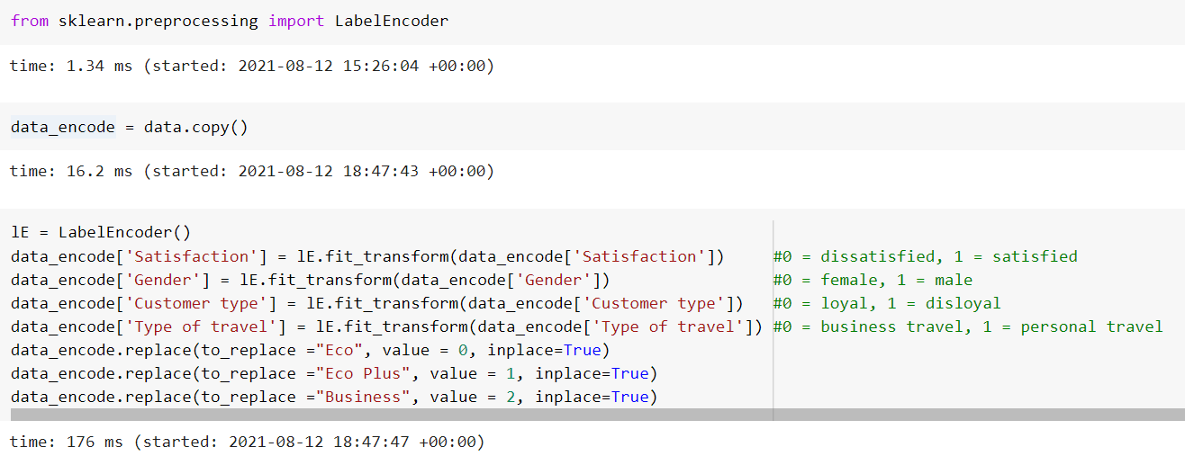
Persiapan data
Encoding :

Slide 20
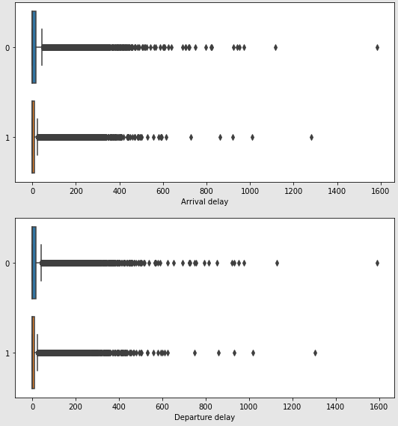
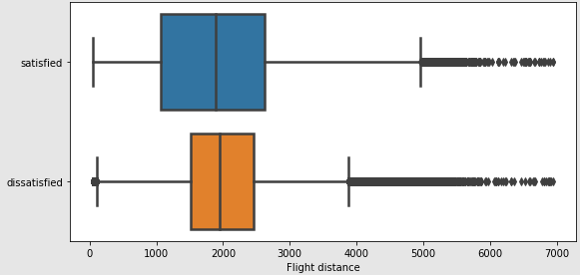
Pencilan - bukan pencilan sejati

Slide 21
6. Exploratory Data Analysis (EDA)

Slide 22
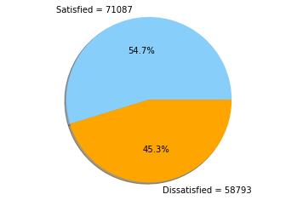
Apakah target responsnya seimbang?

Slide 23
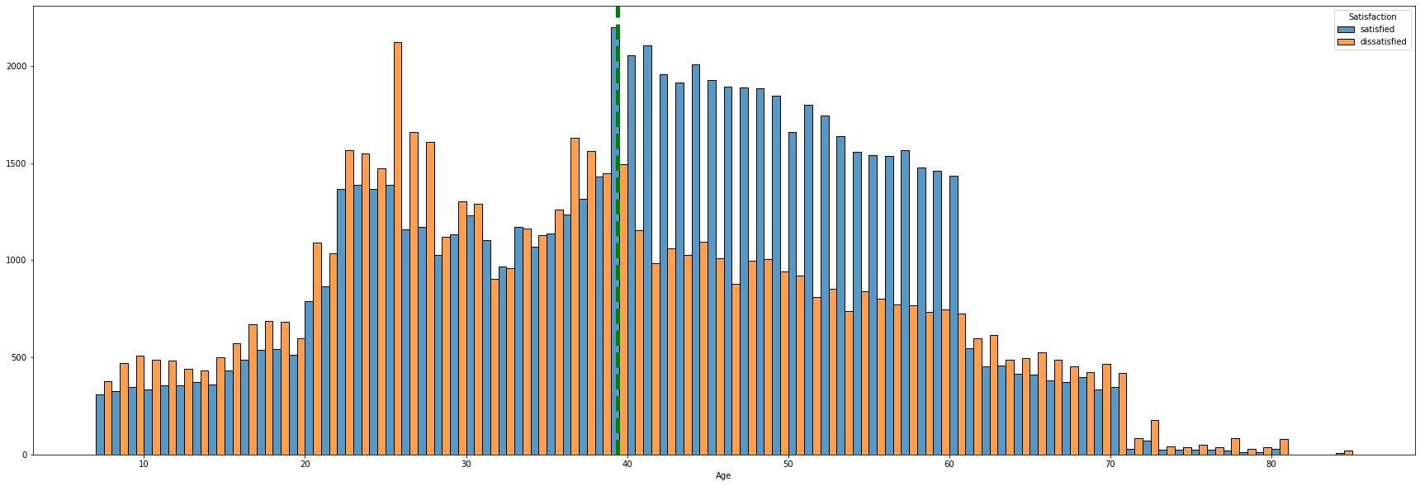
Faktor usia

Slide 24
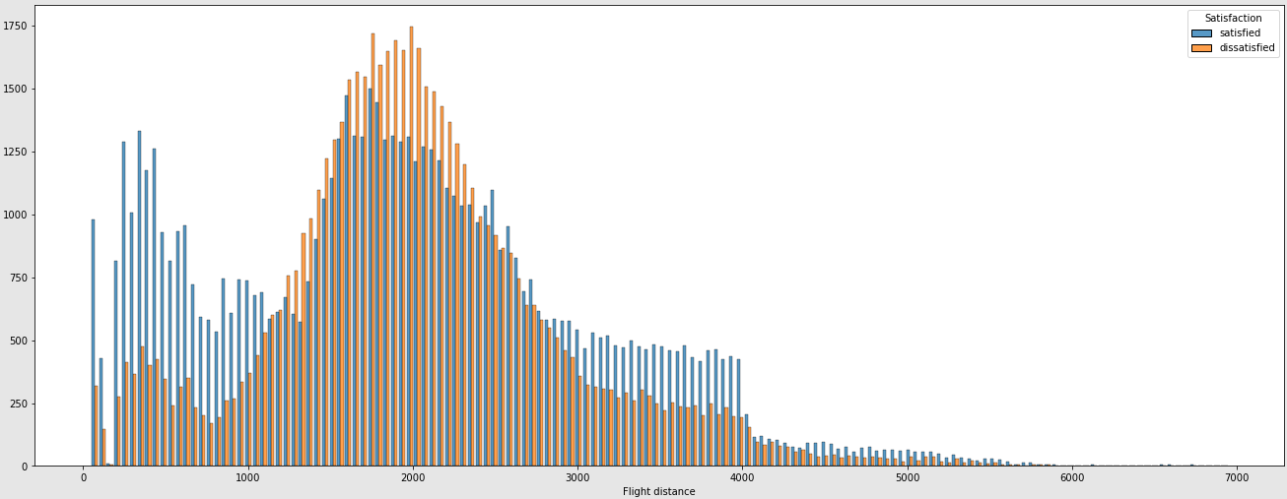

Faktor jarak penerbangan
Short-haul ≤ 1000 km. Long-haul ≥ 3000km. Medium-haul: ~1000 - 3000 km

Slide 25
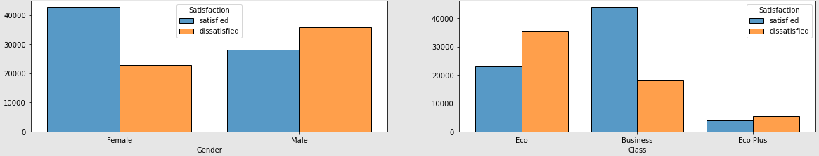
Faktor kelas dan gender
Respons puas dari sisi gender: Perempuan > Laki-laki
Respons puas dari sisi kelas: Kelas bisnis > Ekonomi + Ekonomi Plus

Slide 26
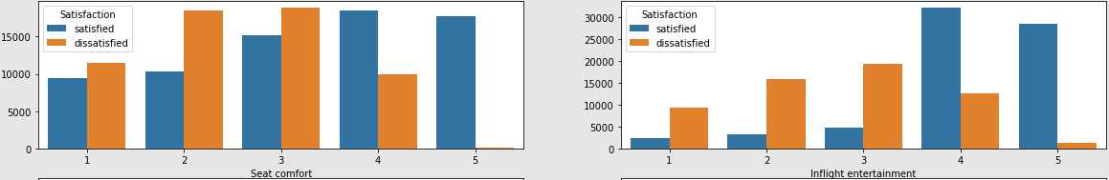
Faktor kenyamanan kursi & layanan hiburan
Respons nilai maksimum

Slide 27
7. Feature Selection and Modelling

Slide 28
Metode feature selection
Heatmap Correlation
SelectKBest with Chi-square
Feature Importance (built-in di scikit-learn)
Wrapper Method
Permutation Importance

Slide 29
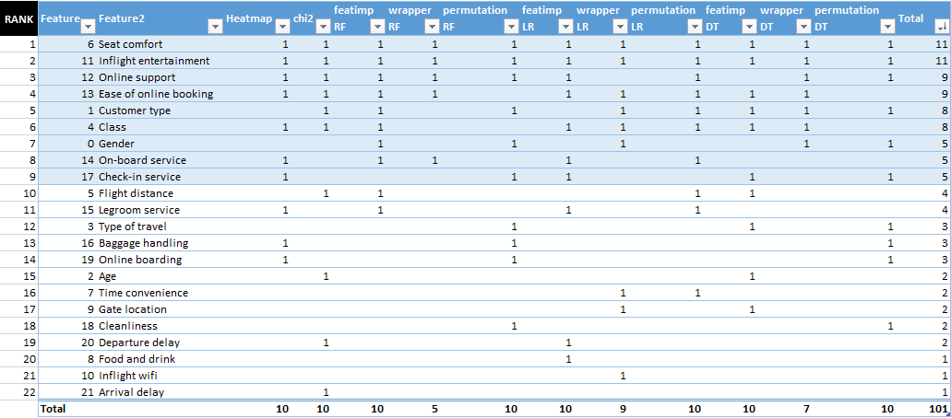
Hasil feature selection

Slide 30
Hasil dari model yang didapat:
Model | Skema | Precision | Accuracy | Recall | F1-score | ROC/AUC
Logistic Regression | Base Model | 0.8 | 0.8 | 0.8 | 0.8 | 0.79066
 | Grid Search | 0.8 | 0.8 | 0.8 | 0.8 | 0.79066
 | Grid search + Top 9 | 0.84 | 0.84 | 0.84 | 0.84 | 0.83746
 | Grid search + Top 6 | 0.81 | 0.81 | 0.81 | 0.81 | 0.80861
Decision Tree | Base Model | 0.93 | 0.93 | 0.93 | 0.93 | 0.93125
 | Grid Search | 0.93 | 0.93 | 0.93 | 0.93 | 0.9267
 | Grid search + Top 9 | 0.9 | 0.9 | 0.9 | 0.9 | 0.90147
 | Grid search + Top 6 | 0.89 | 0.89 | 0.89 | 0.89 | 0.89058
Random Forest | Base Model | 0.95 | 0.95 | 0.95 | 0.95 | 0.9548
 | Grid Search | 0.92 | 0.92 | 0.92 | 0.92 | 0.91745
 | Grid search + Top 9 | 0.91 | 0.91 | 0.91 | 0.91 | 0.90529
 | Grid search + Top 6 | 0.89 | 0.89 | 0.89 | 0.89 | 0.88824

Slide 31
8. Hasil dan Rekomendasi

Slide 32
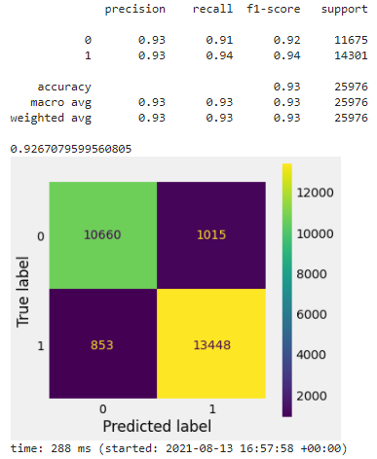
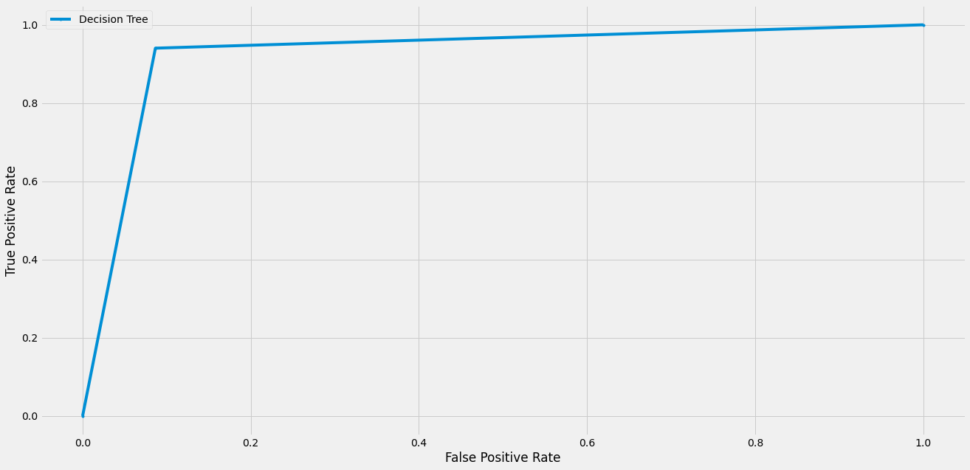
Model terbaik: Decision Tree with GridSearchCV
93%
Precision
93%
Recall
93%
F1-score
92%
ROC/AUC

Slide 33
Rekomendasi
Memaksimalkan kepuasan pelanggan = kenyamanan kursi dan layanan hiburan di dalam kabin
Menetapkan penumpang prioritas, perhatikan: tipe pelanggan, kelas, dan jenis kelamin
Peningkatan kualitas dalam pelayanan: range usia di luar 39-60 dan sektor medium- haul

